Slide 1
연구 지원 에이전트 | 9/14 (월) 피드백 반영 보고
피드백, 이렇게 반영했습니다
최신 연구 동향 모니터링 에이전트 — 관심 분야를 반응으로 스스로 조정하는 논문 수집·요약·재현 시스템
대 상
관심 분야 프로필 4개 — 우리팀 · 로봇·피지컬 AI · AI 에이전트 · 비전 검사·VLM
운 영
매일 05:00 논문 5편 메일 · 금 17:00 주간 관리 — 9/16 부터 무인 운영
보고 범위
9/14 피드백 6개의 반영 결과 · 9/18~19 동향 심화와 재현 정리
작 성
2026. 09. 19
피드백 기반 가중치 · 동향을 따라가는 서술 · 키워드 자동 조정 · 코드 재현과 정리
Notes:
근거: docs/PROGRESS.md §8-121~163, docs/AGENT_PLAN_2026-09-14.md. 다이어그램 원본과 재생성 스크립트: docs/diagrams_feedback_2026-09-17/

Slide 2
I
개요
paper-harness · 최신 연구 동향 모니터링 에이전트
받은 피드백과 반영 결과
9/14 피드백 반영 보고 (2026-09-19)
여섯 항목을 모두 코드에 반영했다 — SOTA 만 자료원이 없어 일부
9/14 (월) 받은 피드백 | 9/17~18 반영 | 상태
사용자 반응으로 업데이트 · UI | 메일 논문마다 1클릭 반응 → 매일 가중치 자동 조정 · 동향은 기간 비교까지 | 운영
메일 기준 ID 로 가중치 갱신 | 발송 회차 + 논문 번호를 서명한 토큰 → 논문 단위로 반응 수집 | 운영
규칙만 설정, 하네스로 | 규칙 15개 → 7개. 나머지는 문서가 아니라 코드가 강제 | 운영
메일 보안, 한 달 운영 가능하게 | 링크 허용 목록 · 내려받기 크기 상한 · 격리 실행 · 메일 부재 경보 | 운영
저장소 못 찾아도 비슷한 것이라도 | 코드 사다리 5단계 — 공식부터 유사 구현까지, 어느 칸인지 메일에 표시 | 운영
과제 SOTA 제안 · 에이전트처럼 | 논문이 스스로 주장한 SOTA 문장만 추출(미검증 표시) · 주간 에이전트 | 일부
"일부" 는 감추지 않는다 — 분야별 SOTA 순위표는 공개 자료원이 닫혀 대신 논문 자체 주장만 싣는다
2
Notes:
1)2) §8-123·129 3) §8-122 4) §8-134 5) §8-132 6) §8-133·128. 6번: Papers with Code 가 2026-09-16 확인 시 huggingface.co/papers 로 리다이렉트되어 리더보드 API 가 없다.

Slide 3
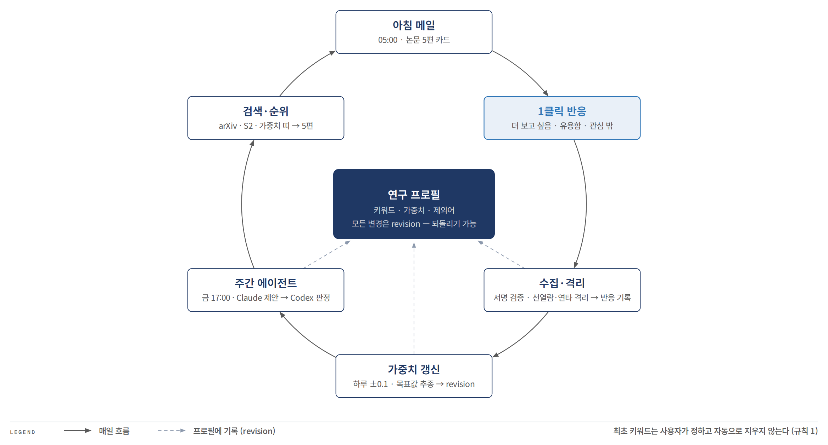
II
구조
paper-harness · 최신 연구 동향 모니터링 에이전트
반응이 다음 메일을 바꾸는 순환
9/14 피드백 반영 보고 (2026-09-19)
사용자가 누른 버튼 하나가 가중치 → 키워드 → 다음 날 논문 선정까지 이어진다
+1.0 · +0.7 · −1.0
더 보고 싶음 · 유용함 · 관심 밖
하루 ±0.1
가중치 이동 상한 — 클릭 한 번에 흔들리지 않는다
90일
반응 반감기 — 오래된 취향은 서서히 잊는다
모든 자동 변경은 revision 으로 남는다 — 운영 화면에서 언제든 되돌릴 수 있다
3
Notes:
반응 수집: Apps Script 시트, HMAC 서명·만료 14일·선열람(발송 120초 안)·연타 격리. 가중치 갱신은 매일 05:00 스캔 직전.

Slide 4
III
피드백 기반 가중치
paper-harness · 최신 연구 동향 모니터링 에이전트
매일 05:00, 모델 없이 코드가 계산한다
9/14 피드백 반영 보고 (2026-09-19)
반응이 목표값을 정하고, 가중치는 하루에 0.1 씩만 그쪽으로 간다
논문 3편에 "더 보고 싶음"
서로 다른 논문 2편 이상
되돌리기는 한 번에
목표 +0.34 → 3~4일에 걸쳐 도달
한 편은 그 논문이 좋았다는 뜻이지 그 키워드가 좋다는 뜻이 아니다
매일·주간 변경 전부 revision — 운영 화면에서 그 시점으로 복원
코드가 지키는 것
최초 키워드는 사용자 몫 자동으로 지우지 않는다 — 내려가기만 한다
같은 반응을 두 번 더하지 않는다 기준선이 밀려 같은 클릭이 반복 적용되던 결함을 실측으로 잡았다 (1.337 → 1.657)
순위는 점수 합이 아니라 순서 관련성 계층 → 3일 날짜 띠 → 개념 폭. 계약 테스트가 감시한다
에이전트 제안도 근거가 없으면 버린다 좋다고 반응한 논문에 그 용어가 있어야 키워드가 올라간다
판단은 모델이 하더라도, 값을 바꾸는 것은 언제나 코드다
4
Notes:
feedback_weights.py — signal=(긍정−부정)/(긍정+부정+4), target=base+0.8·signal(0.35~2.0), 하루 |Δ|≤0.1, 반감기 90일, 최소 2편.

Slide 5
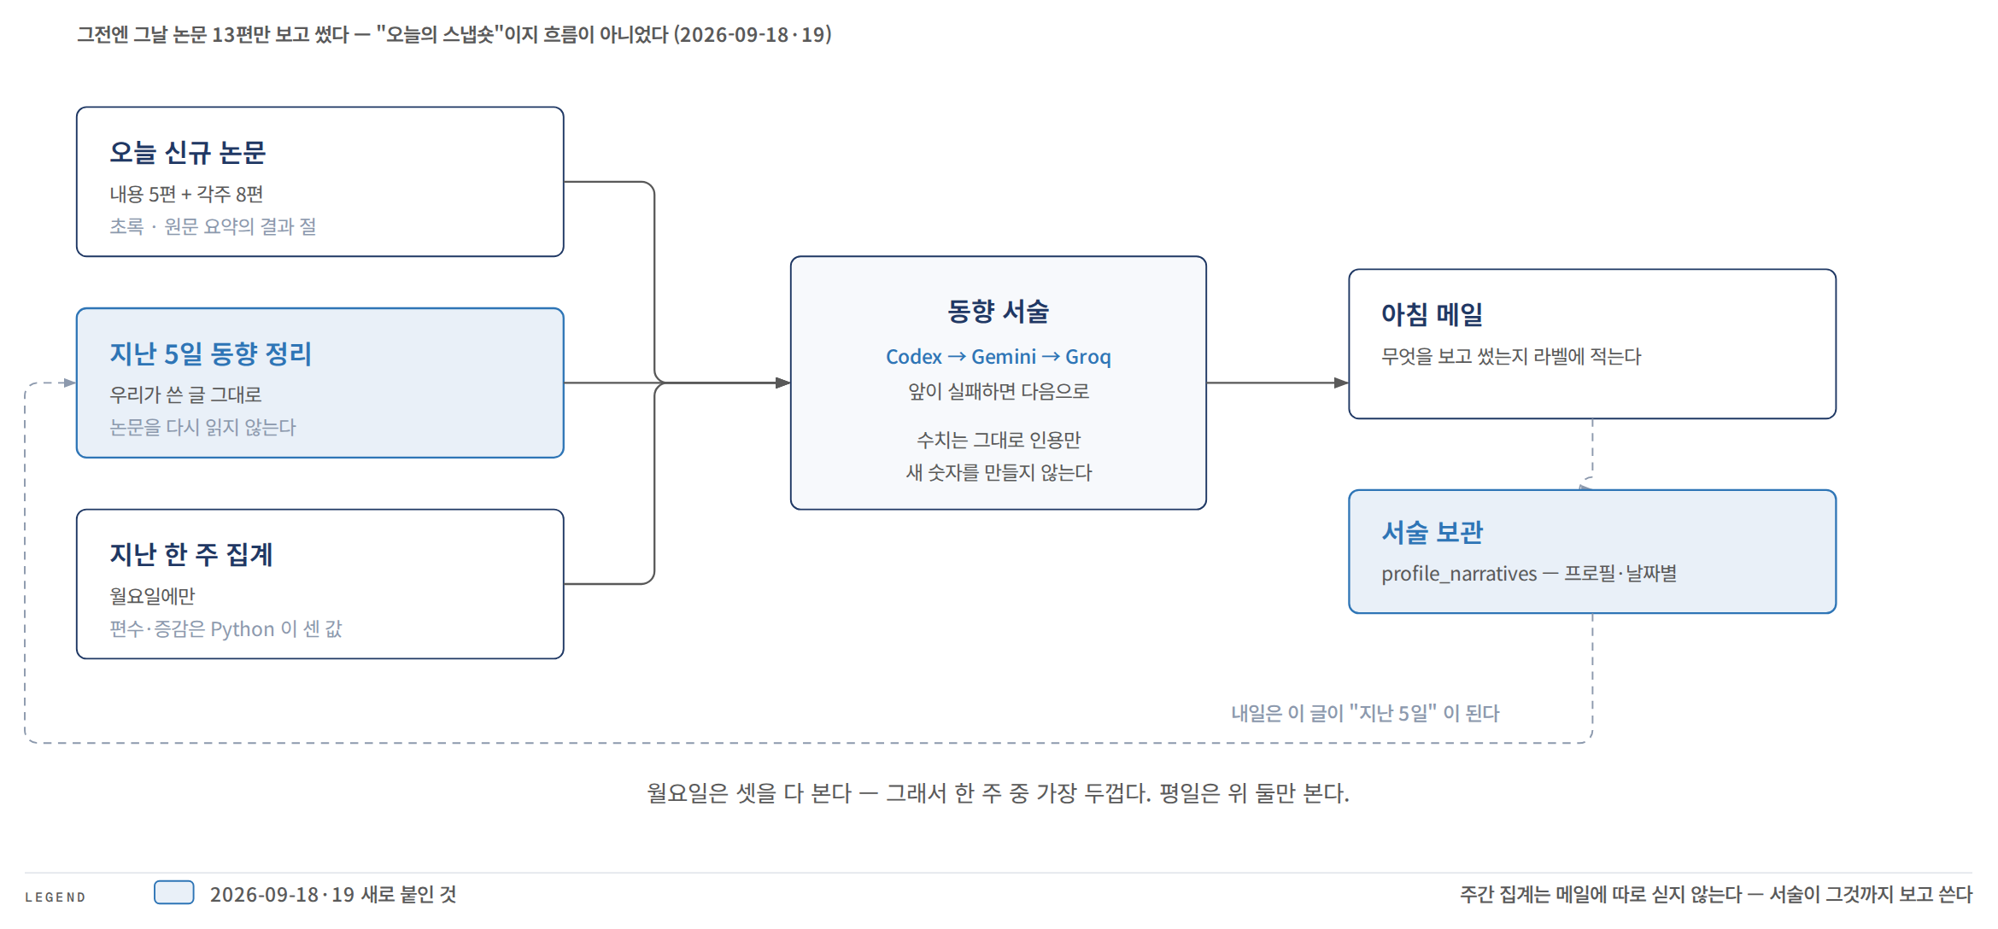
IV
동향 서술
paper-harness · 최신 연구 동향 모니터링 에이전트
무엇을 보고 쓰는가 — 하루치에서 벗어났다
9/14 피드백 반영 보고 (2026-09-19)
9/18~19 — 그전엔 그날 논문 13편만 보고 썼다. "오늘의 스냅숏"이지 흐름이 아니었다
기간 비교 최근 7일 vs 직전 7일을 Python 이 센다 — 직전 구간에 관측이 없으면 증감을 만들지 않는다
버리던 것 자리에 못 든 후보 수백 편의 용어를 집계로 남긴다 (9/18 실측 team_agent 431편)
쌓이는 글 서술을 프로필·날짜별로 보관 — 오늘 글이 내일의 입력이 된다
5
Notes:
trend_report.window_movement · observation_signals.reserve_terms · narrative_store(profile_narratives) · narrative_engine(codex→gemini→groq). 근거 §8-161·162·163. 월요일만 주간 집계까지 세 입력을 본다.

Slide 6
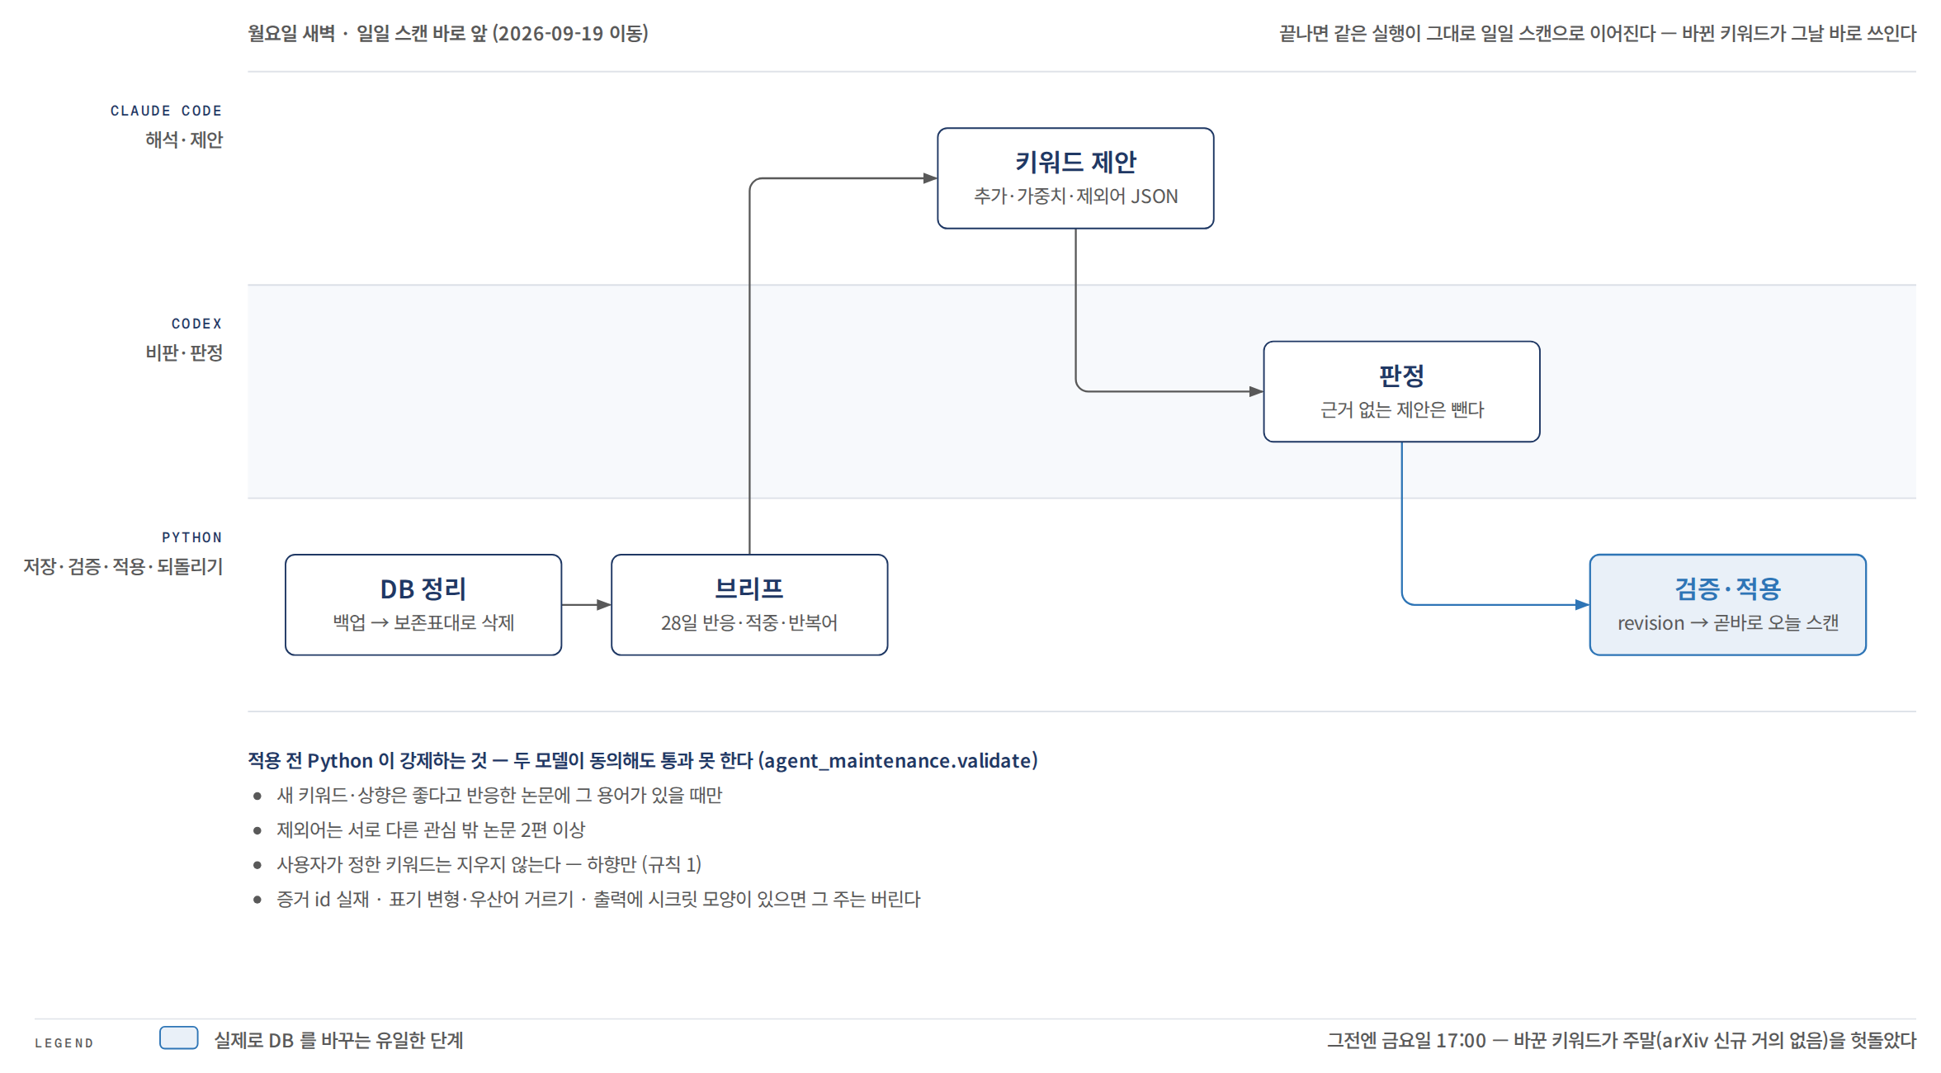
V
키워드 자동 조정 · DB 관리
paper-harness · 최신 연구 동향 모니터링 에이전트
월요일 새벽 — 키워드를 먼저 고치고 그 키워드로 검색한다
9/14 피드백 반영 보고 (2026-09-19)
9/19 이동 — 금요일에 바꾸면 주말(arXiv 신규 거의 없음)을 헛돌고 월요일에야 효과를 봤다
같은 실행이 그대로 일일 스캔으로 이어진다 — 바뀐 키워드가 그날 아침 메일에 바로 쓰인다
6
Notes:
두 CLI 모두 도구를 끈 채 돌린다(저장소 파일을 못 읽는 것을 실측). 한 번 600초 상한. DB 보존: 후보 90일·관측/실행/논문 180일.

Slide 7
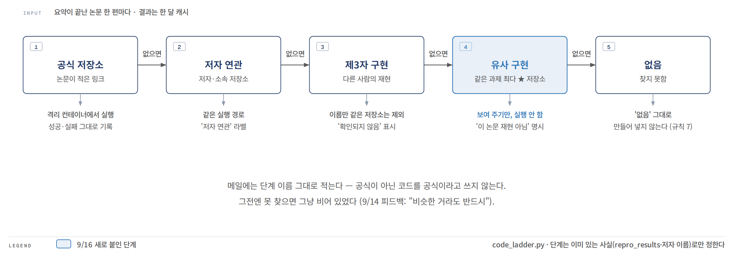
VI
코드 재현 (1) 찾기
paper-harness · 최신 연구 동향 모니터링 에이전트
없으면 한 칸 아래로 — 대신 어느 칸인지 밝힌다
9/14 피드백 반영 보고 (2026-09-19)
공식 저장소가 없어도 비슷한 구현까지 찾아 보여 주되, 공식이라고 쓰지 않는다
유사 구현은 보여 주기만 한다 — 격리 실행에 태우지 않고, 한 달마다 다시 찾는다
7
Notes:
유사 구현은 그 논문이 걸린 핵심 키워드로 GitHub 검색, 링크 모음·소개 페이지는 제외, 한 달 캐시. 격리 실행에는 태우지 않는다.

Slide 8
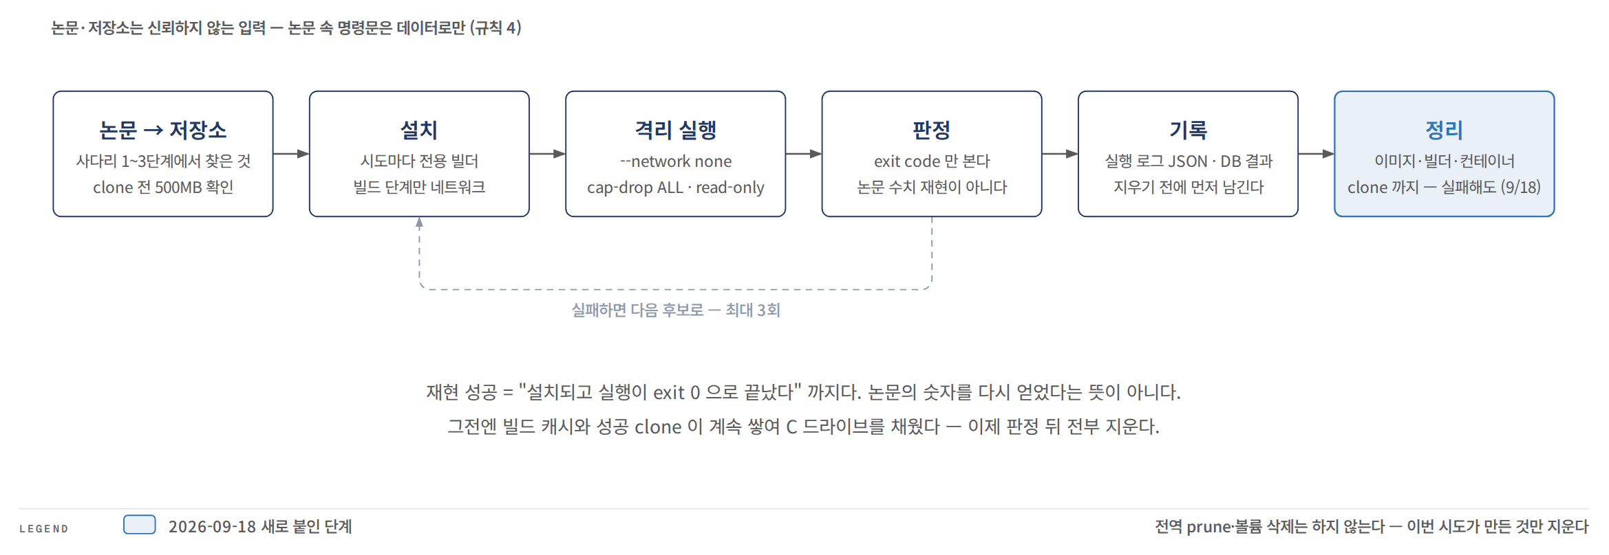
VII
코드 재현 (2) 실행과 정리
paper-harness · 최신 연구 동향 모니터링 에이전트
격리해서 돌리고, 판정 뒤에는 흔적을 남기지 않는다
9/14 피드백 반영 보고 (2026-09-19)
9/18 변경 — 판정이 끝나면 이미지 · 빌더 · 컨테이너 · 복제본을 모두 지운다
지운 뒤에도 판정과 실행 로그는 DB 에 남는다 — 사라지는 것은 다시 만들 수 있는 것뿐이다
8
Notes:
docker_runner.py — 시도마다 UUID 전용 빌더 → buildx build --load → 격리 실행 → 이미지·빌더 제거. 실패·타임아웃·예외도 정리하고 전역 prune 이나 볼륨 삭제는 하지 않는다. clone 은 로그·DB 저장 뒤에 지우고, 저장이 실패하면 조사용으로 남긴다.

Slide 9
VIII
디스크 문제와 처리
paper-harness · 최신 연구 동향 모니터링 에이전트
재현이 쌓아 둔 것이 C 드라이브를 채웠다
9/14 피드백 반영 보고 (2026-09-19)
원인은 지우지 않는 설계였다 — 코드를 고치고, 이미 쌓인 것은 확인하며 지웠다
무엇이 쌓였나
어떻게 고쳤나
빌드 캐시
시도마다 공용 빌더에 남았다
143.03 GB
시도마다 전용 빌더
다른 작업의 캐시를 건드리지 않고, 끝나면 그 빌더째 제거
성공한 복제본
"성공하면 보관" 이 기본이었다
3.17 GB
판정 뒤 전부 삭제
이미지 · 컨테이너 · 복제본 — 실패 · 타임아웃 · 예외에서도
오래된 복제본
지난 실행이 남긴 것
1.04 GB
지우기 전에 기록
실행 로그와 DB 결과를 먼저 저장. 저장이 실패하면 복제본을 남긴다
* 크기는 지우기 전 실측값이다. 캐시 143.03 GB 는 두 차례(43.47 + 99.56) 합계.
전역 삭제는 안 한다
prune · 볼륨 삭제 금지 — 이번 시도가 만든 것만 지운다
정리 뒤 실측 빌드 캐시 186.8 MB · 재현 기록 132건 그대로 · 테스트 1,086 통과
호스트 디스크 회수(VHDX 압축)는 아직 남았다 — WSL 안에서 지운 양과 C 여유는 다른 값이다
9
Notes:
운영 DB 는 data/backups/papers-pre-repro-cleanup-20260918.db 로 온라인 백업 후 integrity_check=ok. 삭제 목록은 repro-cleanup-20260918.json 에 보관. WSL 사용량 약 29GiB, C 여유 약 21GiB — 호스트 디스크 회수(VHDX 압축)는 아직 남아 있고 별도 작업이다.

Slide 10
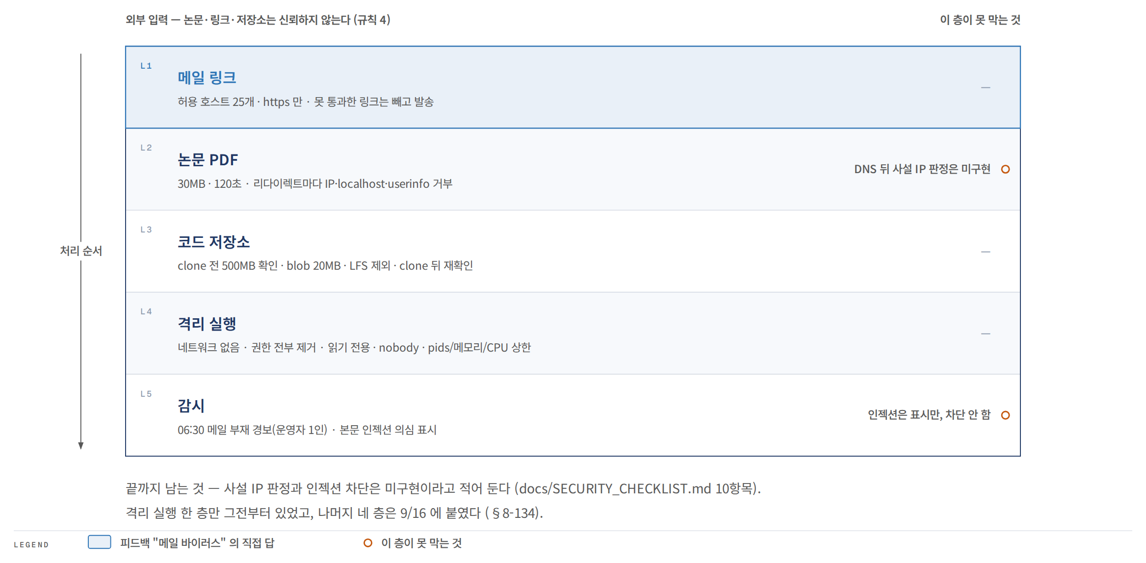
IX
보안
paper-harness · 최신 연구 동향 모니터링 에이전트
외부 입력이 지나는 다섯 관문
9/14 피드백 반영 보고 (2026-09-19)
논문 · 링크 · 저장소는 신뢰하지 않는 입력으로 다룬다 — 못 막는 것도 적어 두었다
"한 달 돌리기 전에 보안부터" — 네 층을 9/16 에 붙였고, 격리 실행은 그전부터 있었다
10
Notes:
미구현으로 기록한 것: DNS 해석 뒤 사설 IP 판정, 논문 본문 인젝션은 표시만(차단 안 함). 시크릿(.env)은 어느 모델에도 넣지 않는다.

Slide 11
X
정리
paper-harness · 최신 연구 동향 모니터링 에이전트
지금 상태와 남은 것
9/14 피드백 반영 보고 (2026-09-19)
네 프로필이 무인으로 돌고 있고, 못 한 것은 못 했다고 적어 두었다
돌아가고 있는 것
남은 것 · 하지 않은 것
프로필 4개 무인 운영
분야별 SOTA 순위 추적
9/16~ 매일 05:00 메일 5편 · 금 17:00 주간 관리
공개 리더보드 자료원이 닫혔다 — 논문 자체 주장만 싣는 중
동향이 기간을 보기 시작했다
사설 IP 판정 · 인젝션 차단
9/18~19 — 기간 비교 · 지난 5일 서술 · 월요일엔 한 주 집계까지
미구현으로 보안 점검표에 적었다. 만든 척하지 않는다
전체 테스트 1,144 통과
절전 중 05:00 자동 실행
완료 조건은 초록불이다 — 테스트를 고쳐서 맞추지 않는다
작업은 깨우기로 바꿨으나 아직 안 먹었다 — 일요일 결과를 본다
근거 기록 : docs/PROGRESS.md §8-121~163 · 다이어그램과 재생성 스크립트 : docs/diagrams_feedback_2026-09-17/
실측하지 않은 값은 "미실측", 실패는 실패로 적는다 — 그래야 다음 판단을 이 기록 위에서 할 수 있다
11
Notes:
다음 주 확인 예정: 반응이 쌓이면 가중치가 실제로 분야를 따라가는지 수치로 본다.

